Slide 1
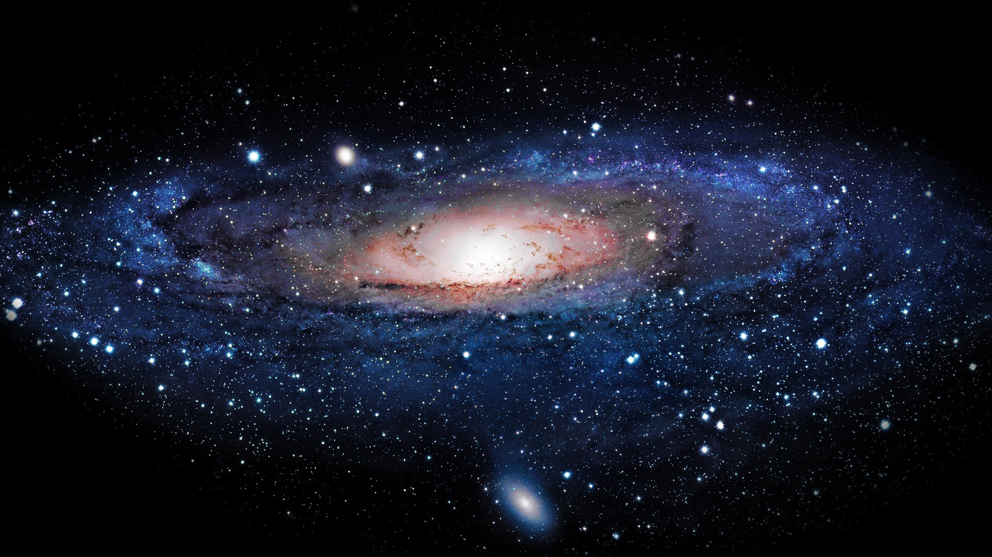
Презентація на тему:
“Зірки”

Slide 2
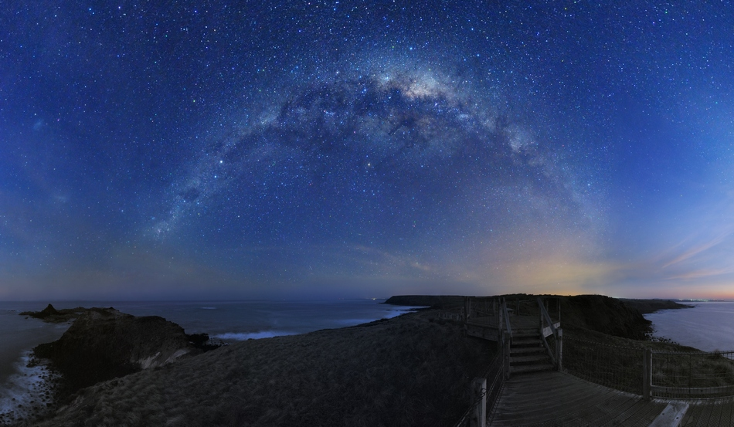
Що таке зірки?
В астрономічному значенні: небесні світила, що є джерелом променистої енергії, яка створюється в їх надрах і випромінюється в космічний простір. В зірках зосереджена основна маса видимої речовини галактик.

Slide 3
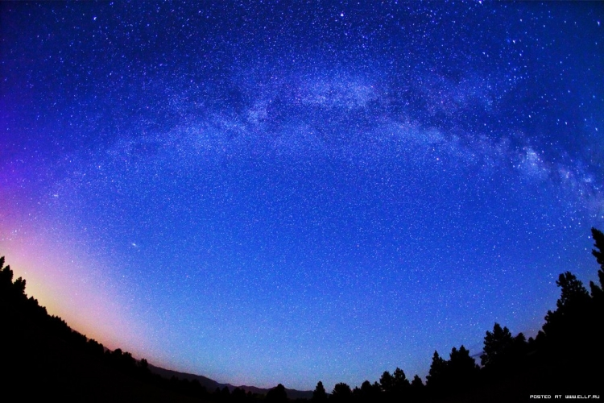
Термін
Зоря́ — велетенське розжарене, самосвітне небесне тіло, у надрах якого ефективно відбуваються термоядерні реакції
Сонце— одна із зір, середня за своїми розмірами та світністю.
Зорі поряд з іншими небесними тілами вивчає наука астрономія.

Slide 4
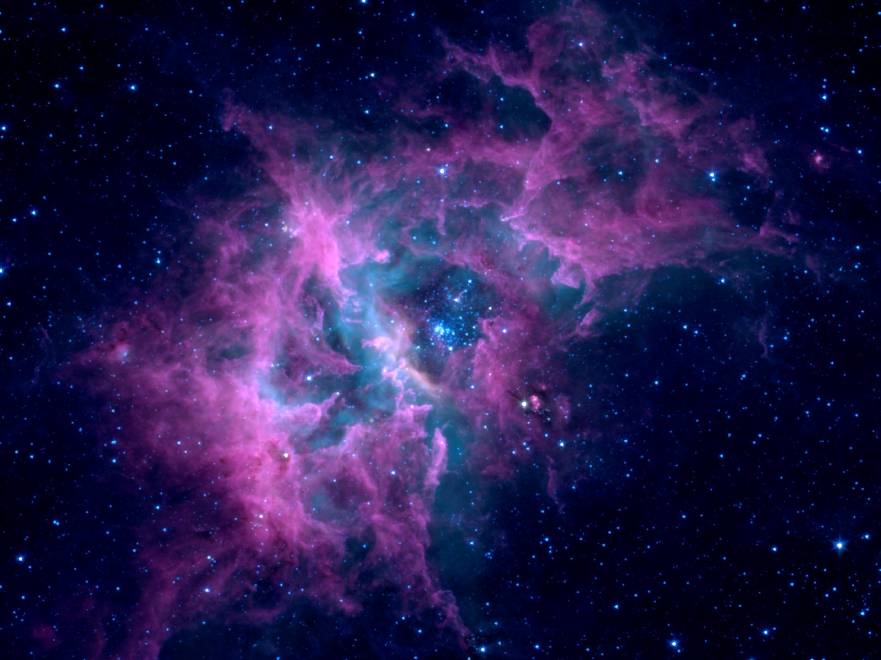
Зірки - могутні джерела енергії.
Зокрема, життя на Землі зобов'язано своїм існуванням енергії випромінювання Сонця. Зірки в космічному просторі не розподілені рівномірно, вони утворюють зоряні системи. До них відносяться кратні зірки, зоряні скупчення і галактики.

Slide 5
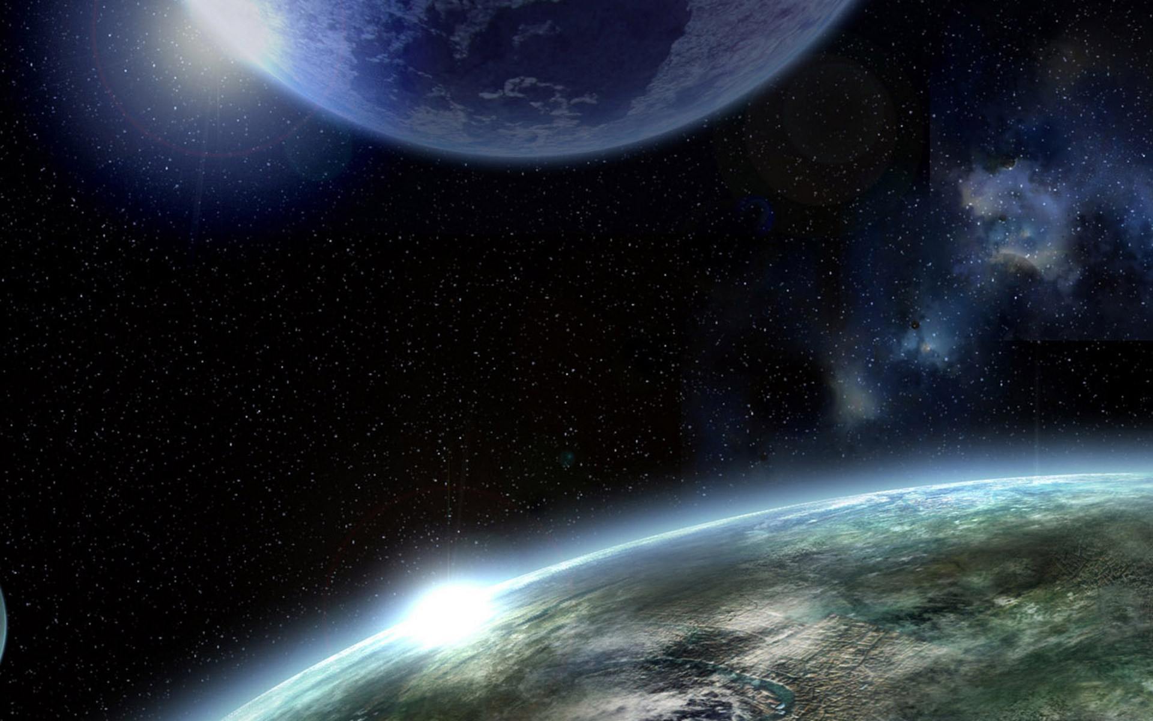
Фізична характеристика зірки не змінна.
Це відповідає стану рівноваги. Але існують і такі зірки, властивості яких міняються видимим чином. Їх називають змінними зірками і нестаціонарними зірками. Слід зазначити зірки, в яких безперервно або час від часу відбуваються спалахи, зокрема - нові зірки.

Slide 6
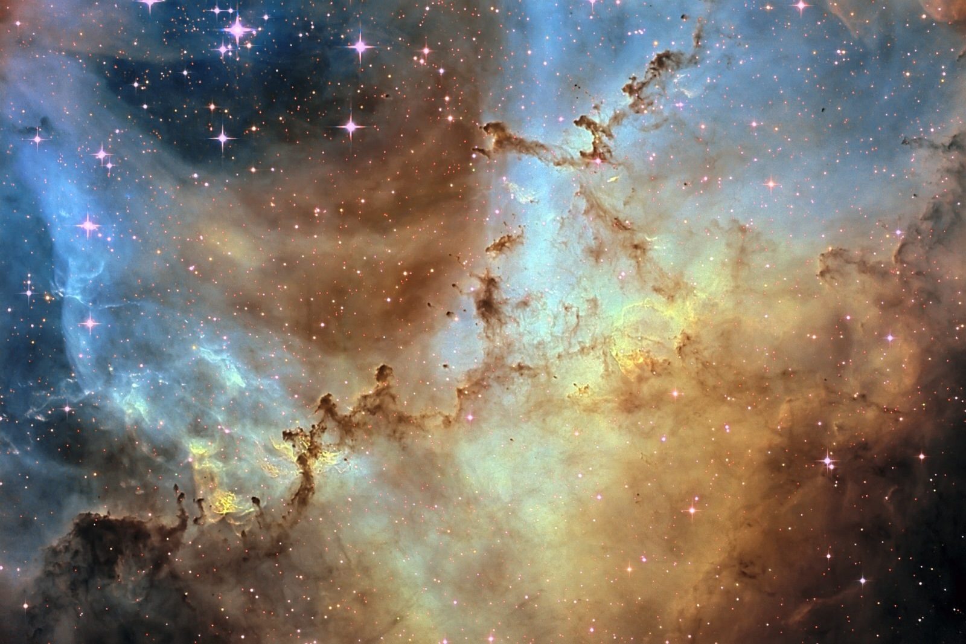
Характеристика зірок
Діляться на видимі (найважливіша - блиск, який прийнято виражати в логарифмічній шкалі видимих зоряних величин) і істинні (світимість, колір зірок, радіус, маса). Найважливішу інформацію про властивості зірки дають їх спектри. Далі, існує класифікація зірок по світимості. Найпростіший вид цієї класифікації полягає в розділенні зірок на гіганти і карлики. При більш докладній класифікації виділяють надгіганти, субгіганти, субкарлики

Slide 7
Гравітаційне стиснення може служити джерелом енергії лише для дуже молодих зірок.
З другого боку, термоядерні реакції протікають з достатньою швидкістю лише при температурах, в тисячі раз перевищуючих температуру поверхні зірки.
В надрах зірок при величезній густині газ володіє тиском в мільярди атмосфер. В цих умовах зірка може знаходитися в стаціонарному стані лише завдяки тому, що в кожному її шарі внутрішній тиск газу врівноважується дією сил тяжіння. Такий стан називається гідростатичною рівновагою.

Slide 8
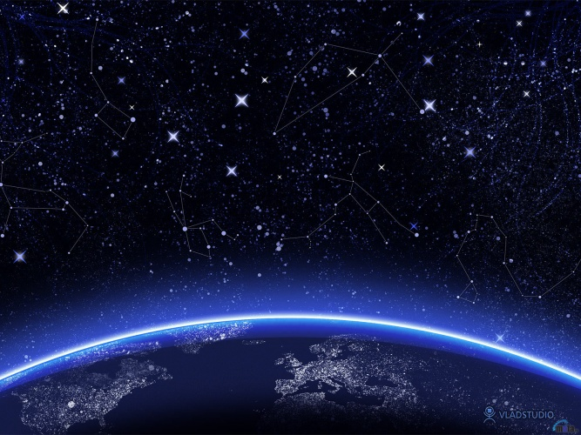
Стаціонарна зірка є газовою (точніше, плазмовою) кулею
Знаходиться в стані гідростатичної рівноваги.
Якщо усередині зірки температура з якої-небудь причини підвищиться, зірка повинна роздутися, оскільки зросте тиск в її надрах.
Сили тяжіння не зможуть запобігти розширенню зірки, оскільки у поверхні зірки, що розширяється, вони зменшаться. Звідси витікає, що для збереження гідростатичної рівноваги зірки з великою температурою за інших рівних умов повинні мати менші розміри.
Все сказане відноситься до хімічно однорідних (гомогенним) зоряних моделей, які цілком придатні для величезної більшості зірок. (такі зірки називаються зірками головної послідовності, до них відноситься і наше Сонце).

Slide 9
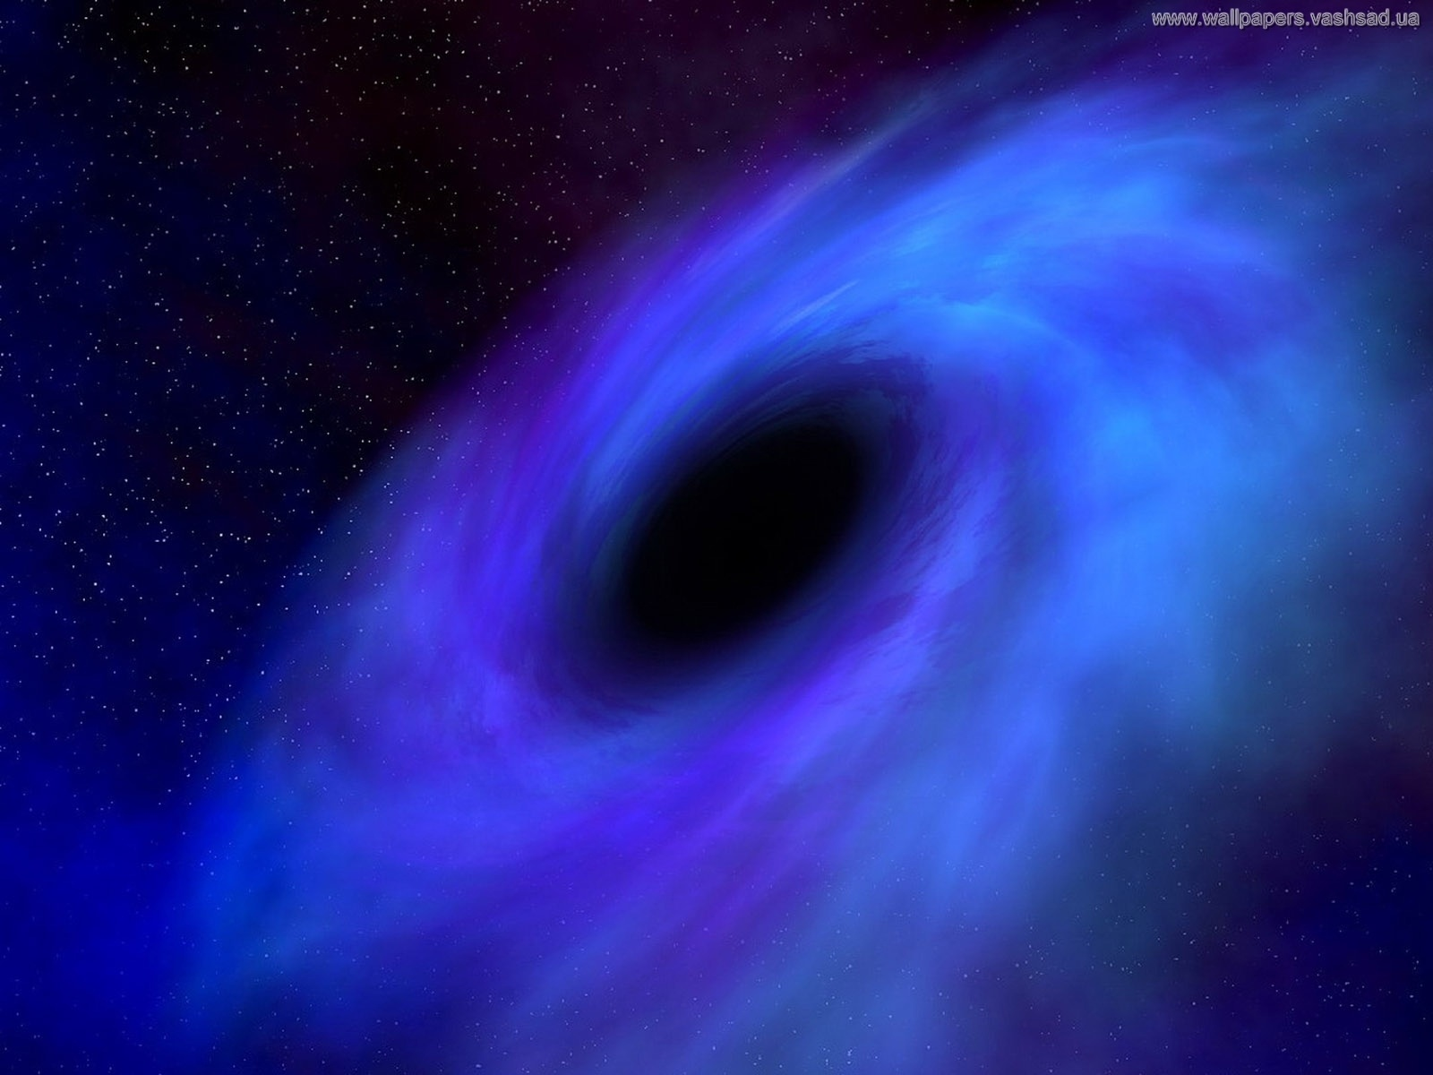
Червоні гіганти
Стаціонарний стан зірки характеризується не тільки механічною, але і тепловою рівновагою: процеси виділення енергії в надрах зірок, процеси тепловідводу енергії з надр до поверхні і процеси випромінювання енергії з поверхні повинні бути збалансовані. Тому зірки - стійкі саморегульовані системи.

Slide 10
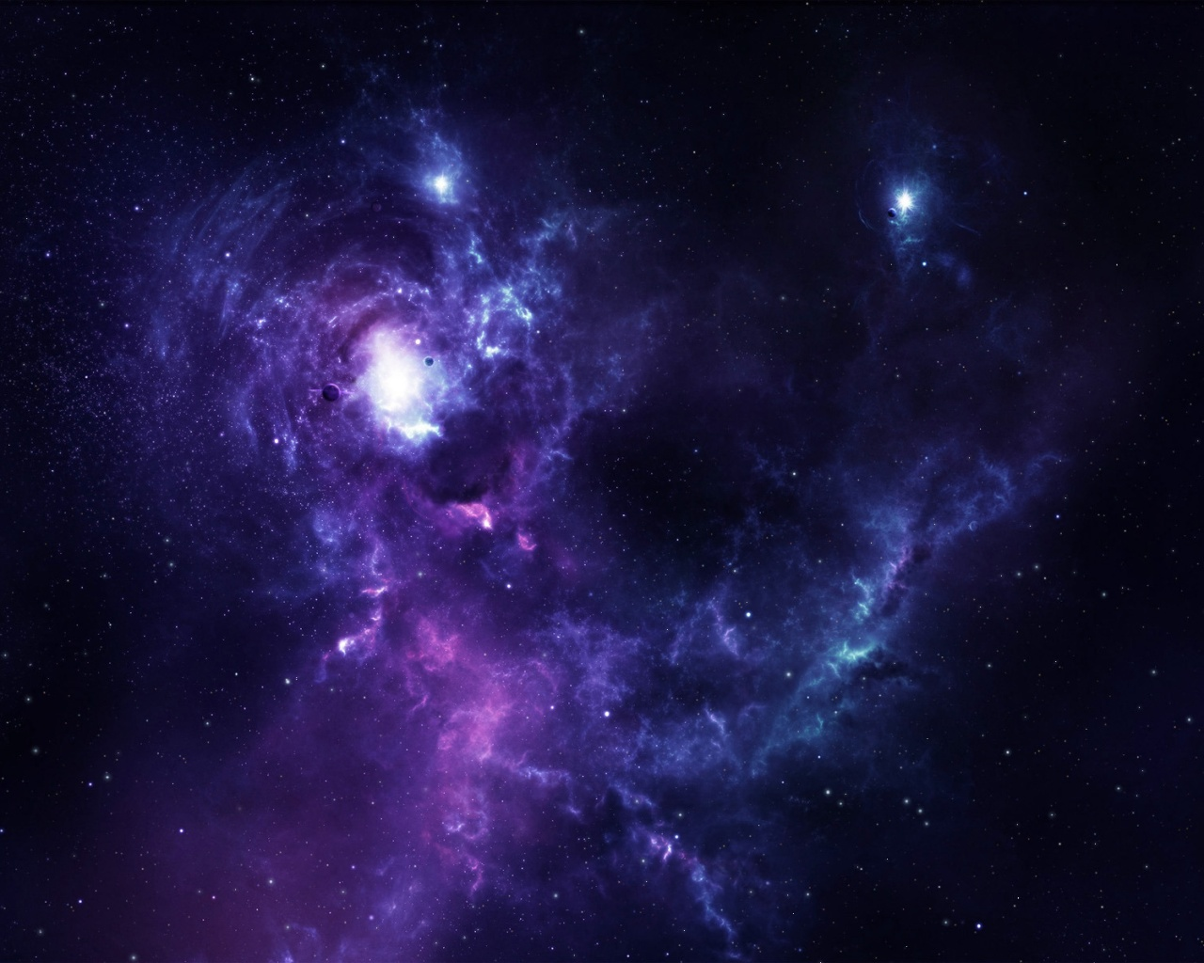
Світимість зірки (за винятком наймасивніших) пропорційна масі в ступені, що перевищує одиницю.
Запас же ядерної енергії в зірках просто пропорційний масі.
Отже, чим більше маса зірки, тим швидше вона повинна витратити свої внутрішні джерела енергії.
Терміни еволюції тим менше ніж більше маси зірок.

Slide 11
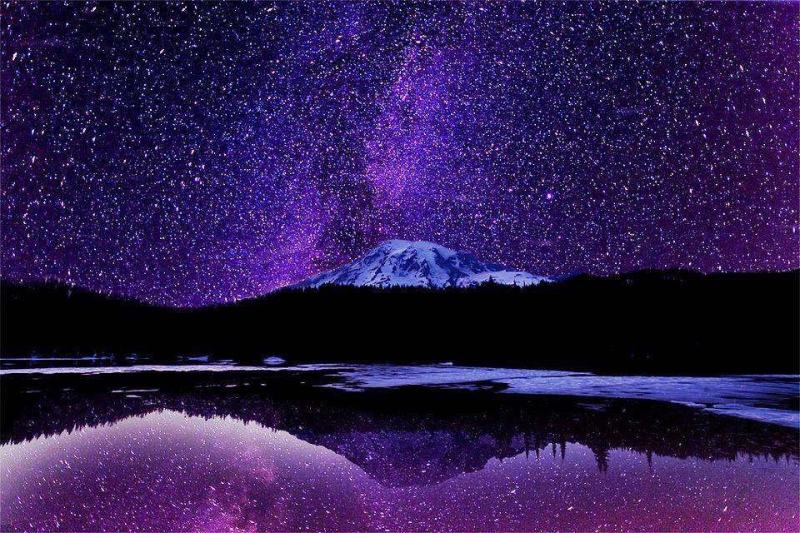
Дякую за увагу!

